Slide 1

Équipe CCH Tagetik – réunion bimestrielle
July 2024

Slide 2
Agenda
Annonces et mises à jour sur les projets en cours
Statut formations et certifications 2023/2024
Gestion des notes dans AIH (Thomas)
Planification des autres dépenses (Kevin)
Statut initiatives internes de l’équipe Tagetik
Varia:

Slide 3
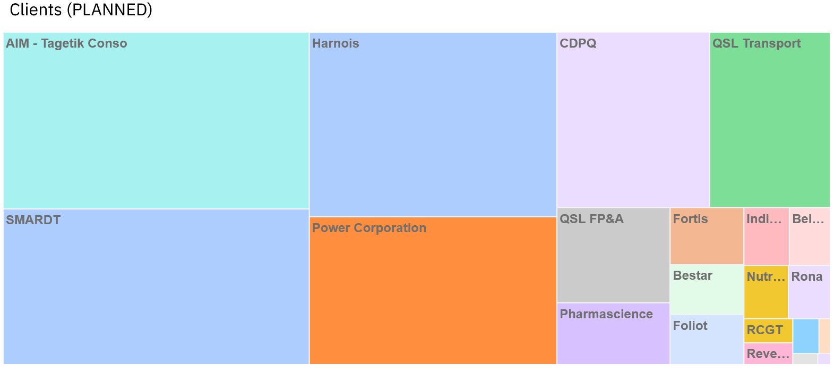
Annonces et projets en cours
Clients et projets en 2024:
En cours:
SmarDT (Conso)
Smardt (FP&A)
QSL (Conso & FP&A)
Harnois (B&P)
AIM (Consolidation support)
AIM (Conso assessment)
AIM (FP&A assessment)
CDPQ (Support/évolutions)
Groupe Nutri (Support)
Power Corporation (Consolidation, CO Phase 0)
Support: Bausch Health, B&L, Foliot, Pelican
A venir:
Power (CO)
AIM (FP&A)
SmarDT (Lease Accounting, CO)
QSL (CO)
Harnois (Conso)
CDPQ (Budget Models+CO)
Occupation client – Q3 2024

Slide 4
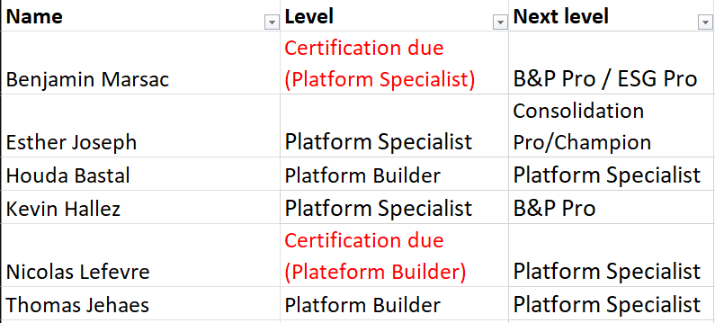
Statut Plan de formation CCH Tagetik (sept 2023/sept2024)

Slide 5

Plan de formation CCH Tagetik
Formation et Certification Tagetik se font selon 2 axes principaux:
Consolidation
Budgeting & Planning

Slide 6


Plan de formation CCH Tagetik

Slide 7
Objectifs et initiatives de l’équipe Tagetik
Initiatives | Responsable | Contributeur(s) | Consulté(s)
Formaliser un template rapport générique | Diego | Diego | Esther, Benjamin
Définir un Tagetik style standard à utiliser sur tous les projets | Kevin | Kevin | Esther
Checklist on boarding projet (outils et accès clients, prise de connaissance et copréhension de la BRD, …) | Thomas | Thomas | Benjamin
Installer Tagetik sur un serveur interne RCGT | Houda | Diego | Benjamin
Créer une application Conso générique | Esther | Diego, Houda | Normand
Connecter PowerBI à Tagetik (TERMINÉ) | Houda | Houda
Construire des accélérateurs pour projet B&P (ex: AW parameters, Text origin dimension) – OTHER EXPENSES | Benjamin | Thomas, Kevin
Développement de la connaissance sur module ESG | Benjamin | Thomas | Julie Béliveau
Veille sur formations à conseiller aux membres de l’équipe | Thomas | Benjamin
Amélioration de la communication interne entre équipes EPM et BT | Benjamin

Slide 9
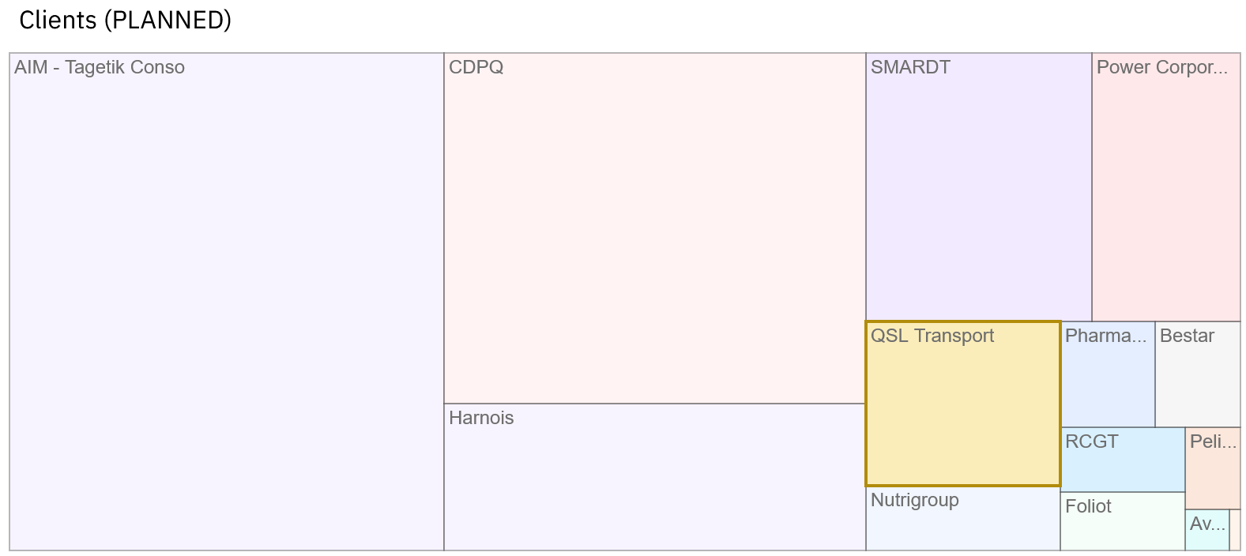
Annonces et projets en cours
Clients et projets en 2024:
En cours:
SmarDT (Conso)
QSL (Conso)
Harnois (B&P)
AIM (Consolidation)
CDPQ (Allocation/Budget Transfer)
Groupe Nutri (B&P)
Pharmascience (B&P)
Power Corporation (Consolidation)
RCGT (ESG)
Support: Bausch Health, B&L, Foliot, Pelican
A venir:
Power (CO)
AIM (FP&A)
SmarDT (Lease Accounting, B&P)
QSL (CO, B&P)
Harnois (Conso)
CDPQ (Budget Models+CO)
Occupation client – Q1 2024

Slide 10

Retour sur le CCH Tagetik InTouch North America

Slide 11
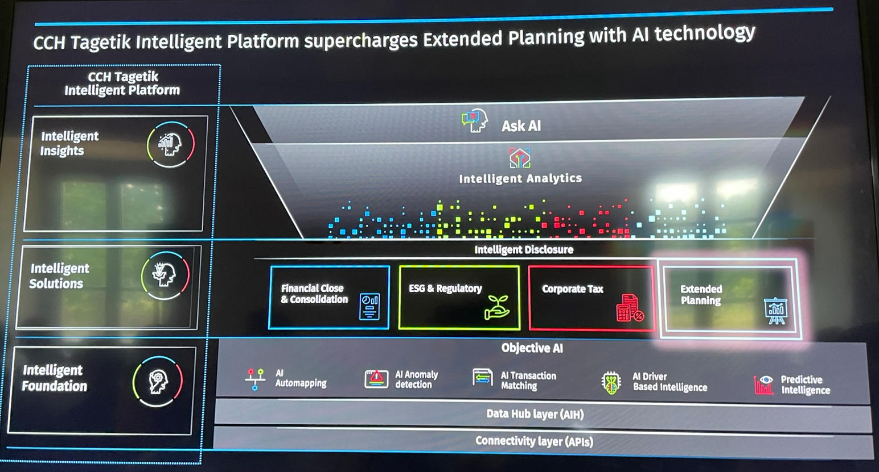
Retours sur CCH Tagetik InTouch 2024 - General

Slide 12
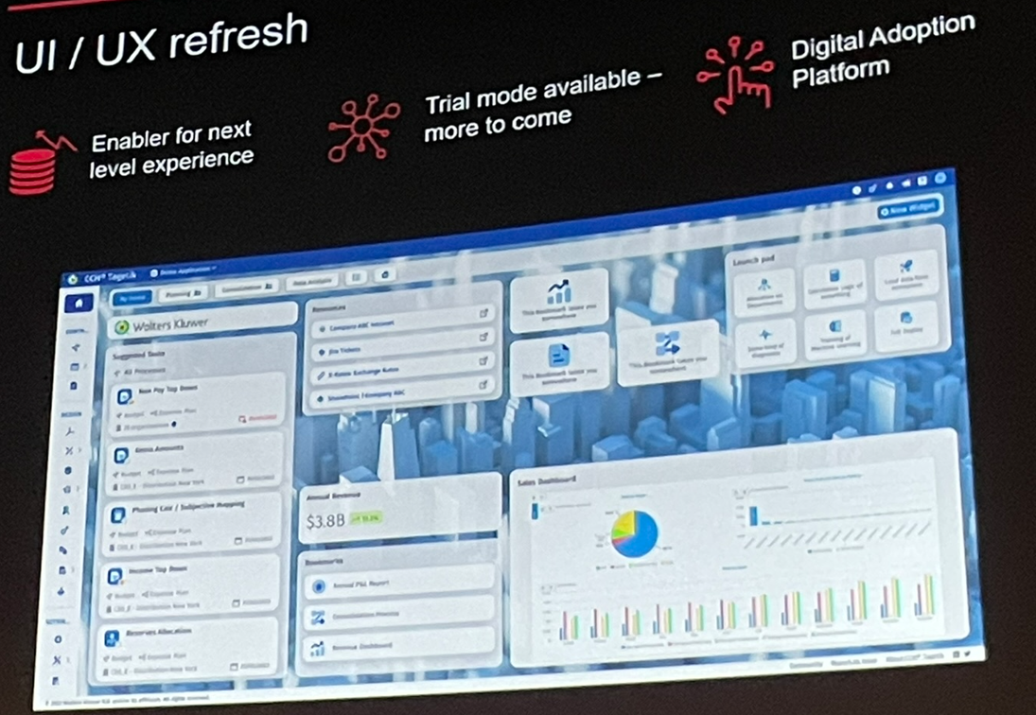
Retours sur CCH Tagetik InTouch 2024

Slide 13
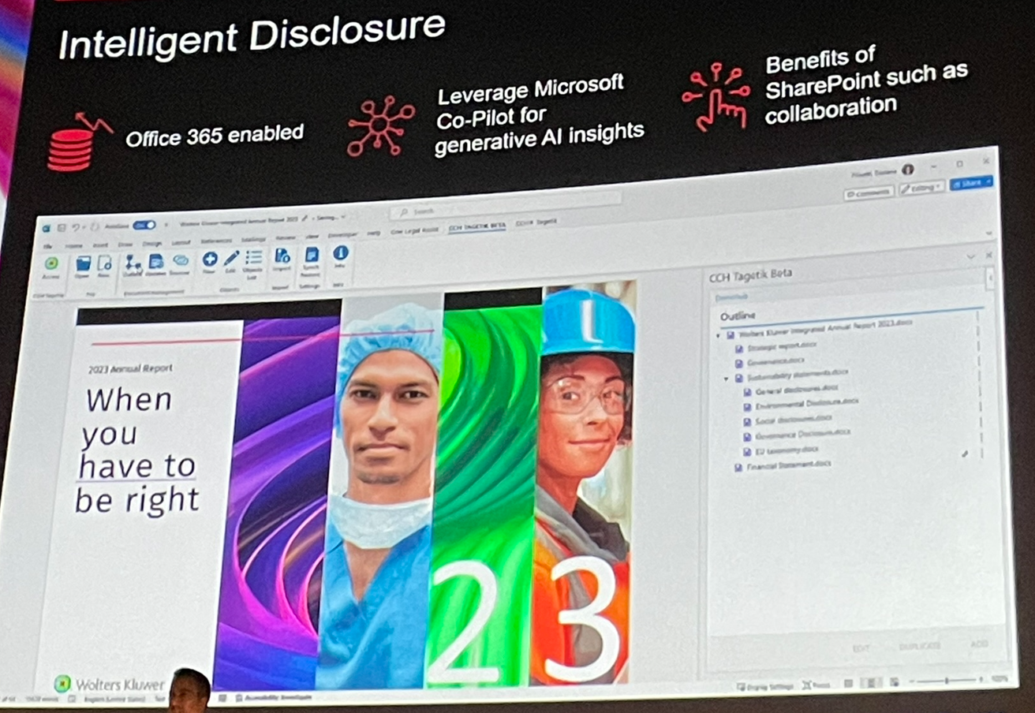
Retours sur CCH Tagetik InTouch 2024

Slide 14
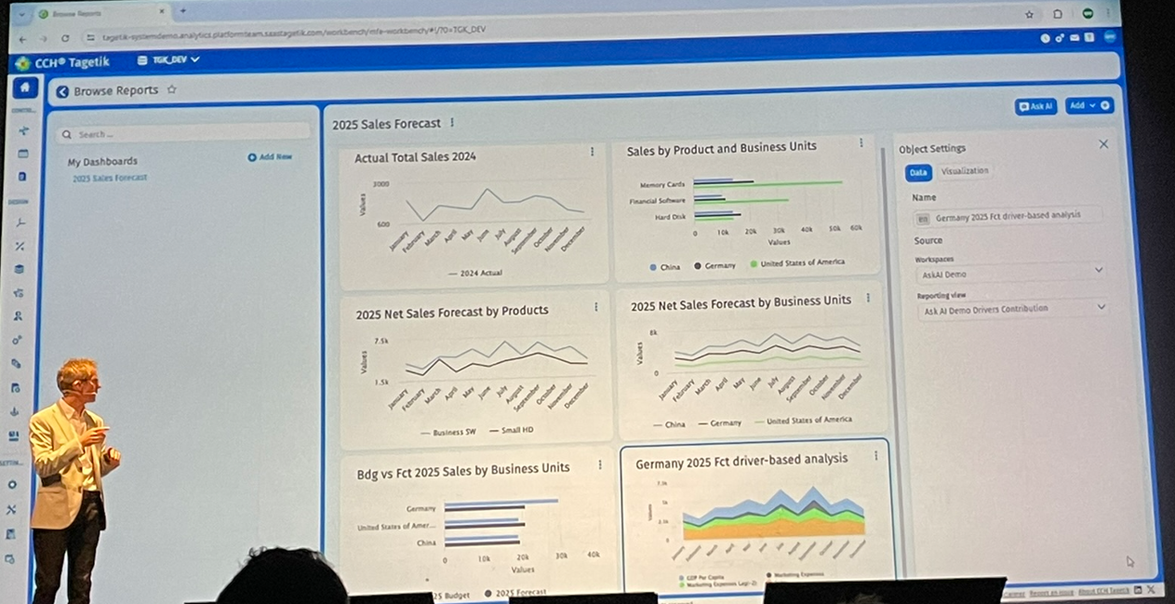
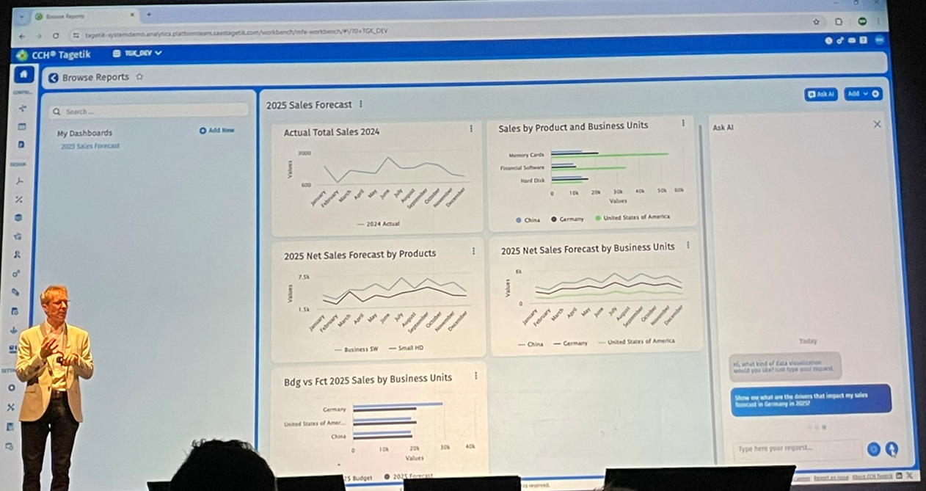
Retours sur CCH Tagetik InTouch 2024 – Ask AI

Slide 15
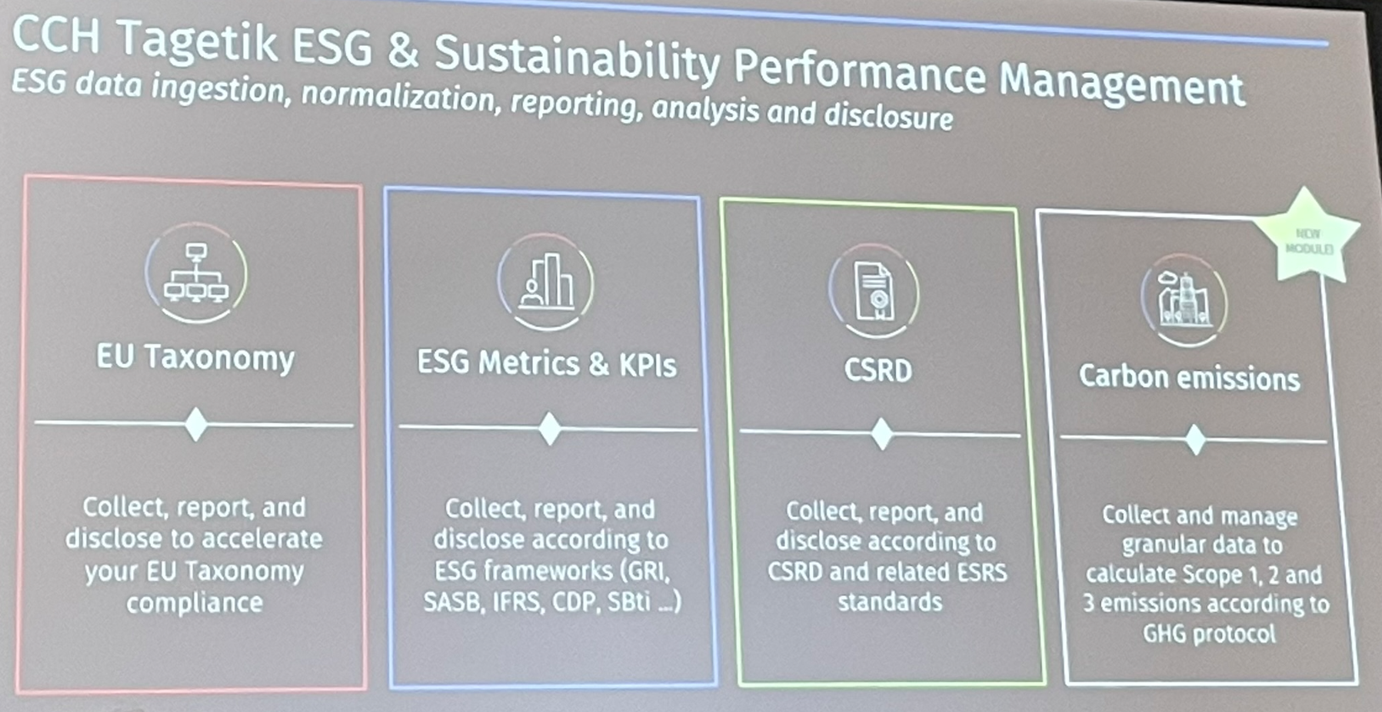
Retours sur CCH Tagetik InTouch 2024 - ESG

Slide 16
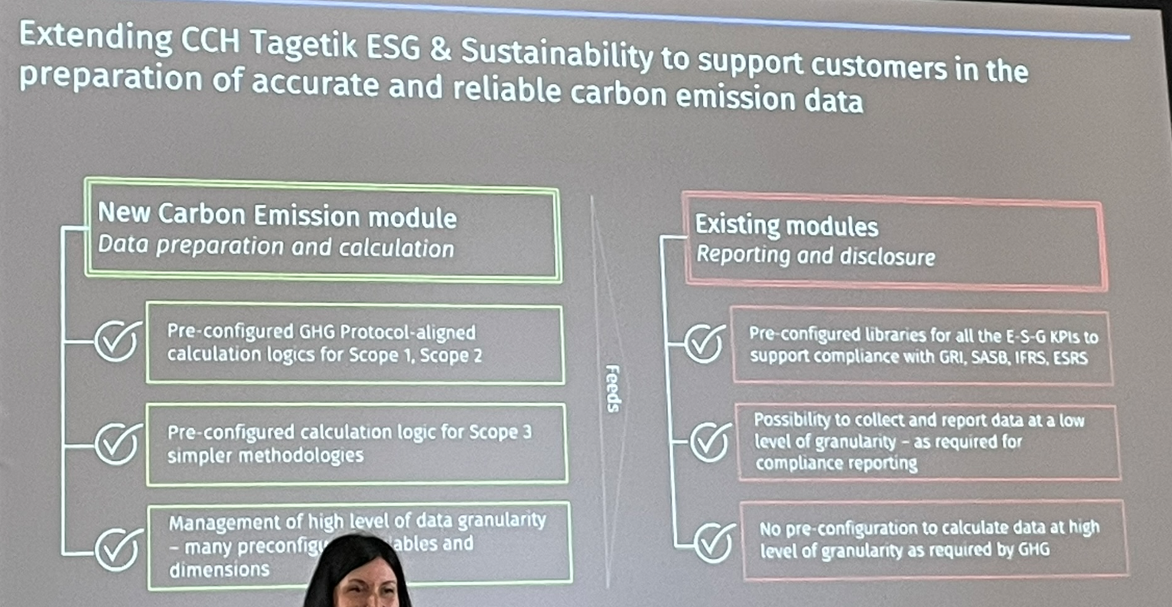
Retours sur CCH Tagetik InTouch 2024

Slide 17
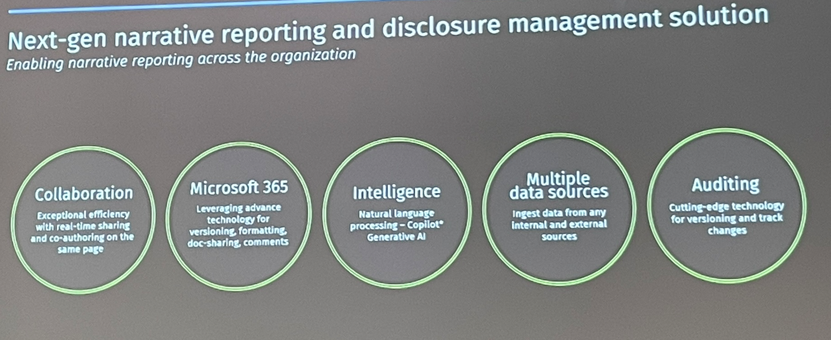
Retours sur CCH Tagetik InTouch 2024 – Collaborative Office

Slide 18
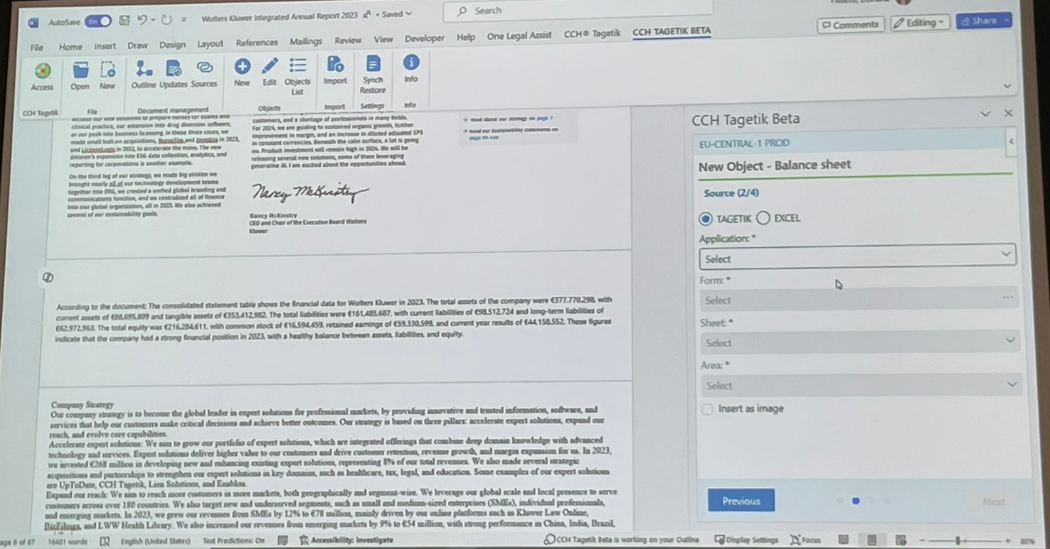
Retours sur CCH Tagetik InTouch 2024 – Collaborative Office

Slide 19
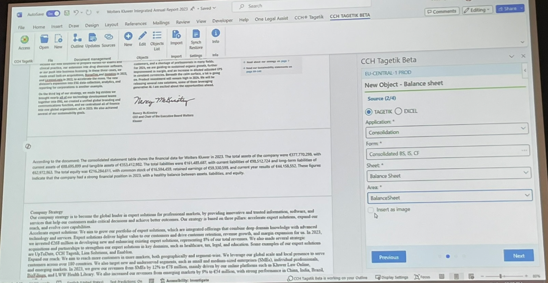
Retours sur CCH Tagetik InTouch 2024 – Collaborative Office

Slide 20
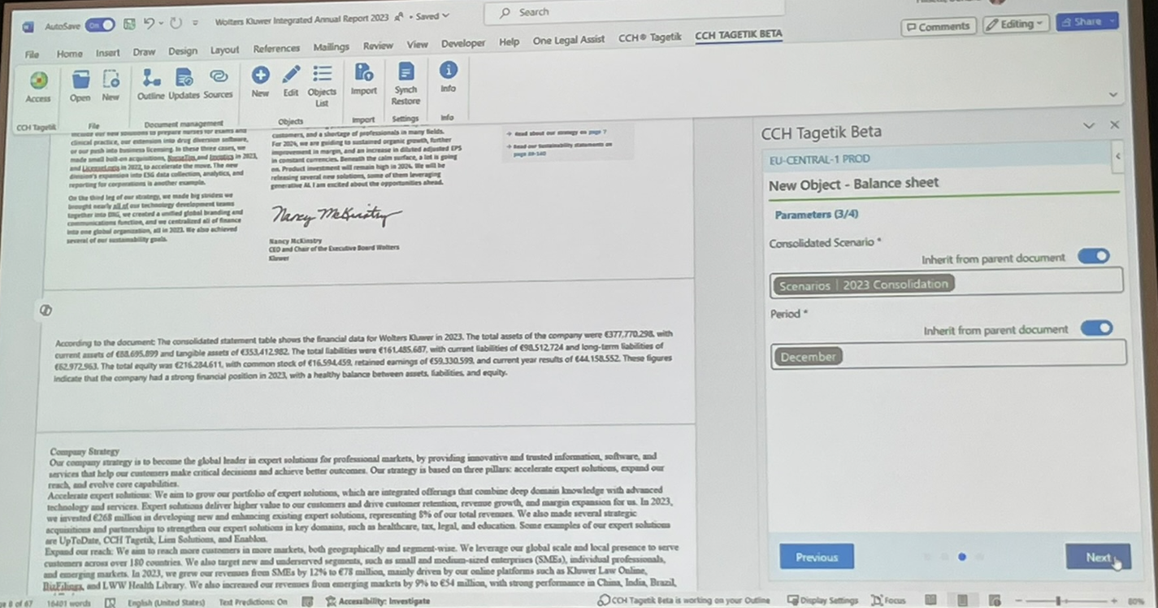
Retours sur CCH Tagetik InTouch 2024

Slide 21
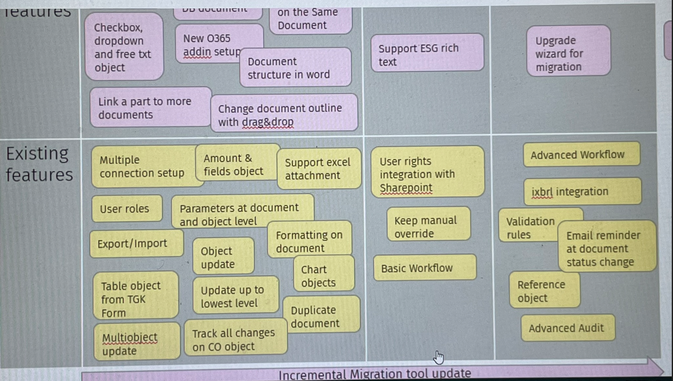
Retours sur CCH Tagetik InTouch 2024 – Collaborative Office

Slide 22
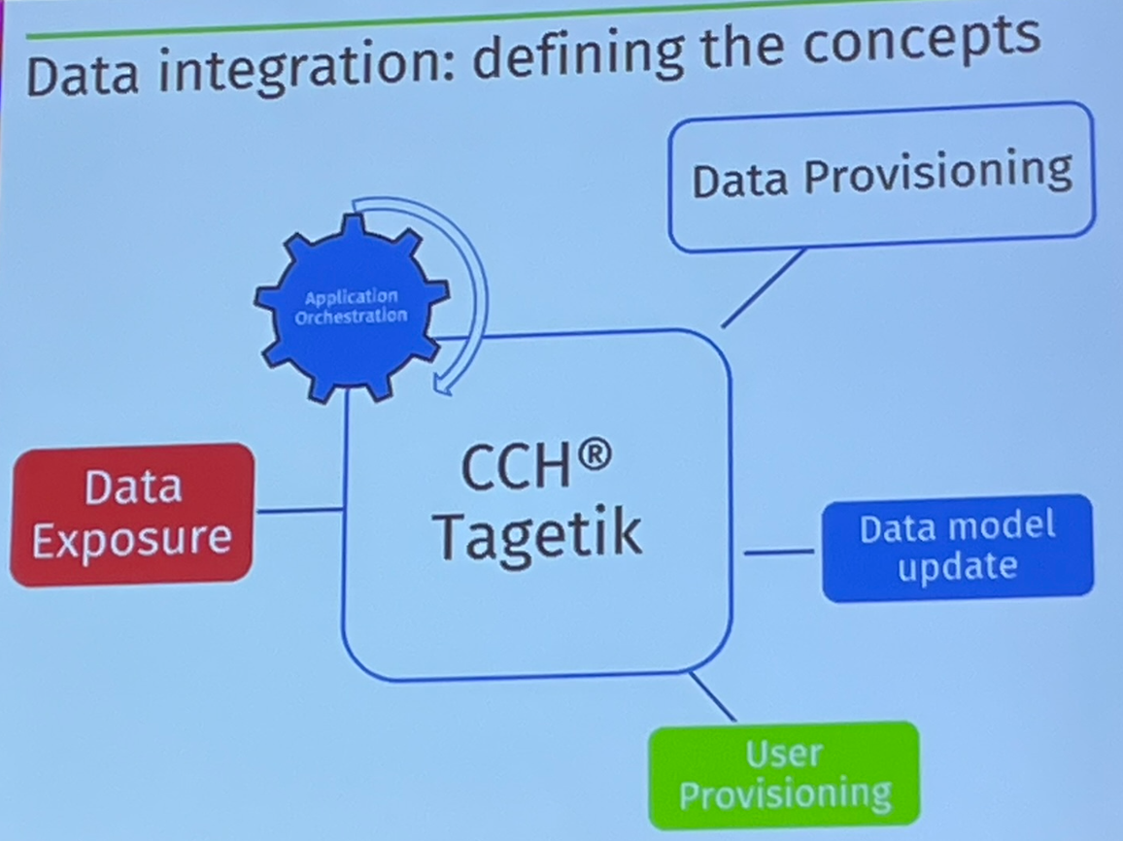
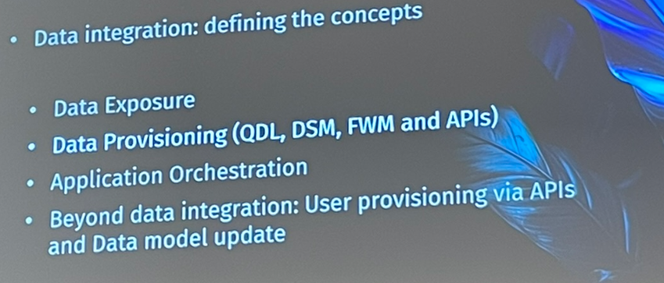
Retours sur CCH Tagetik InTouch 2024 – Data integration

Slide 23
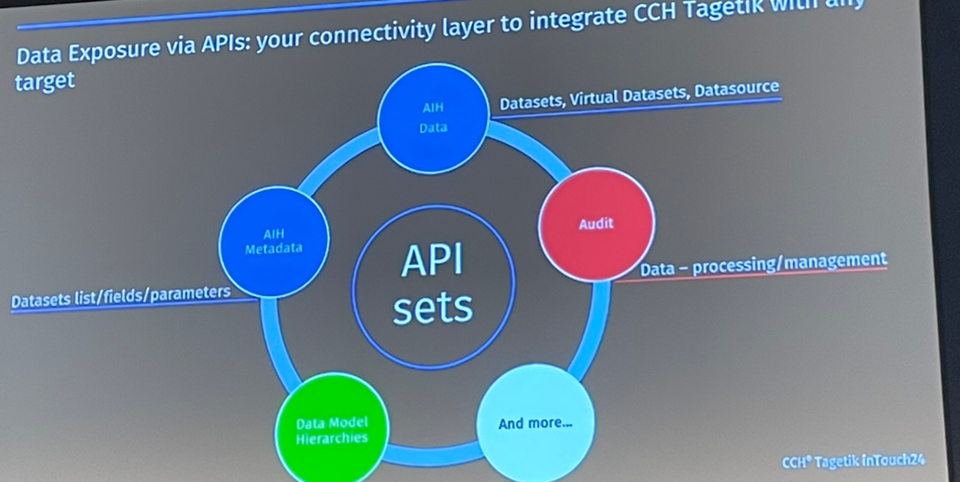
Retours sur CCH Tagetik InTouch 2024

Slide 24
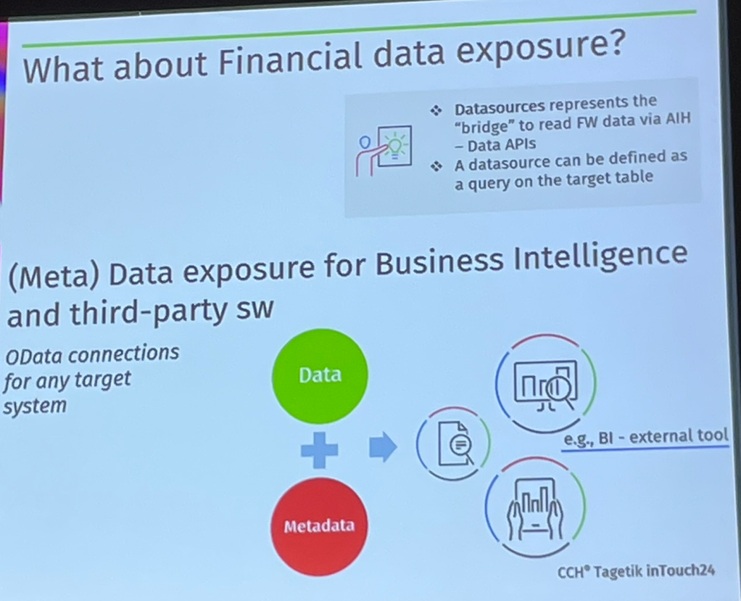
Retours sur CCH Tagetik InTouch 2024

Slide 25
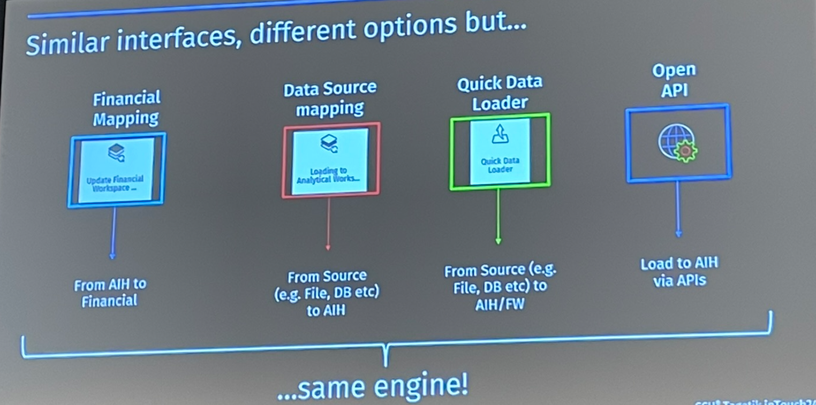
Retours sur CCH Tagetik InTouch 2024

Slide 26
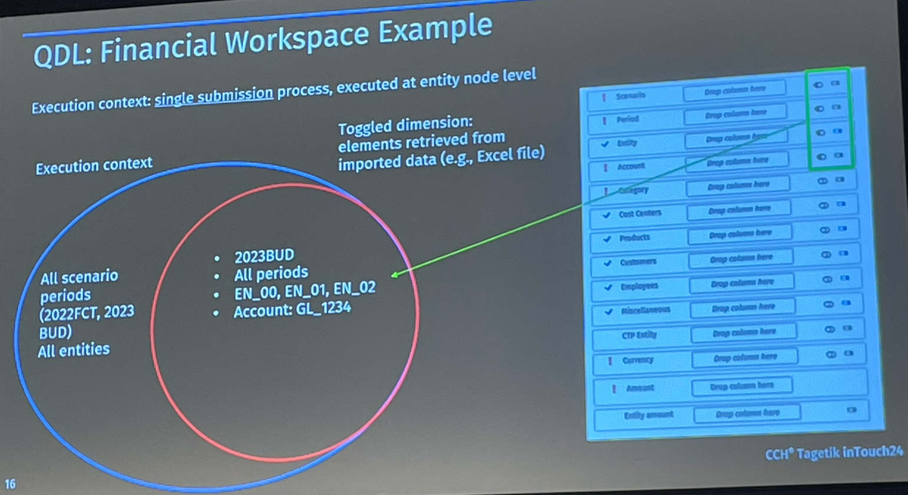
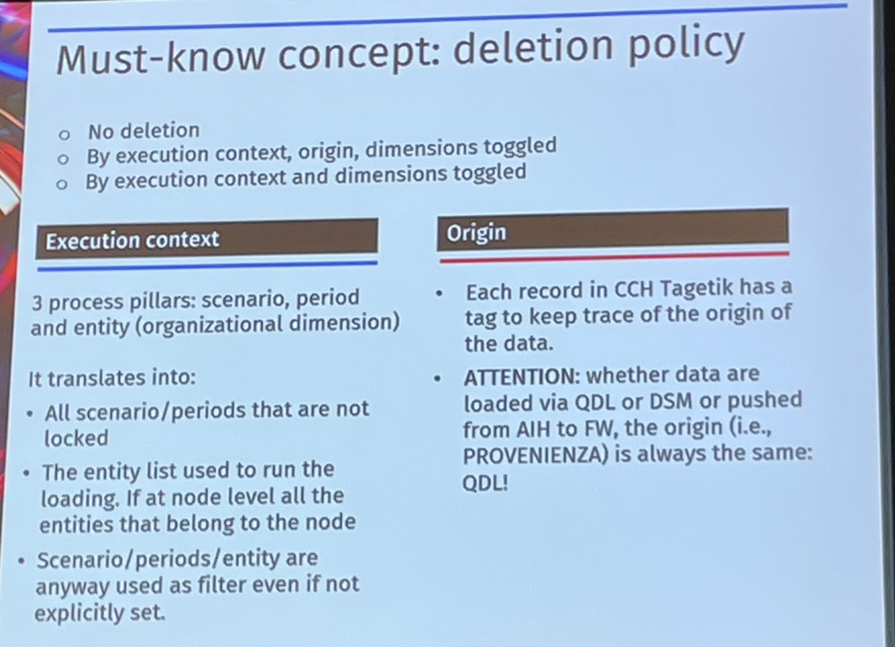
Retours sur CCH Tagetik InTouch 2024

Slide 27
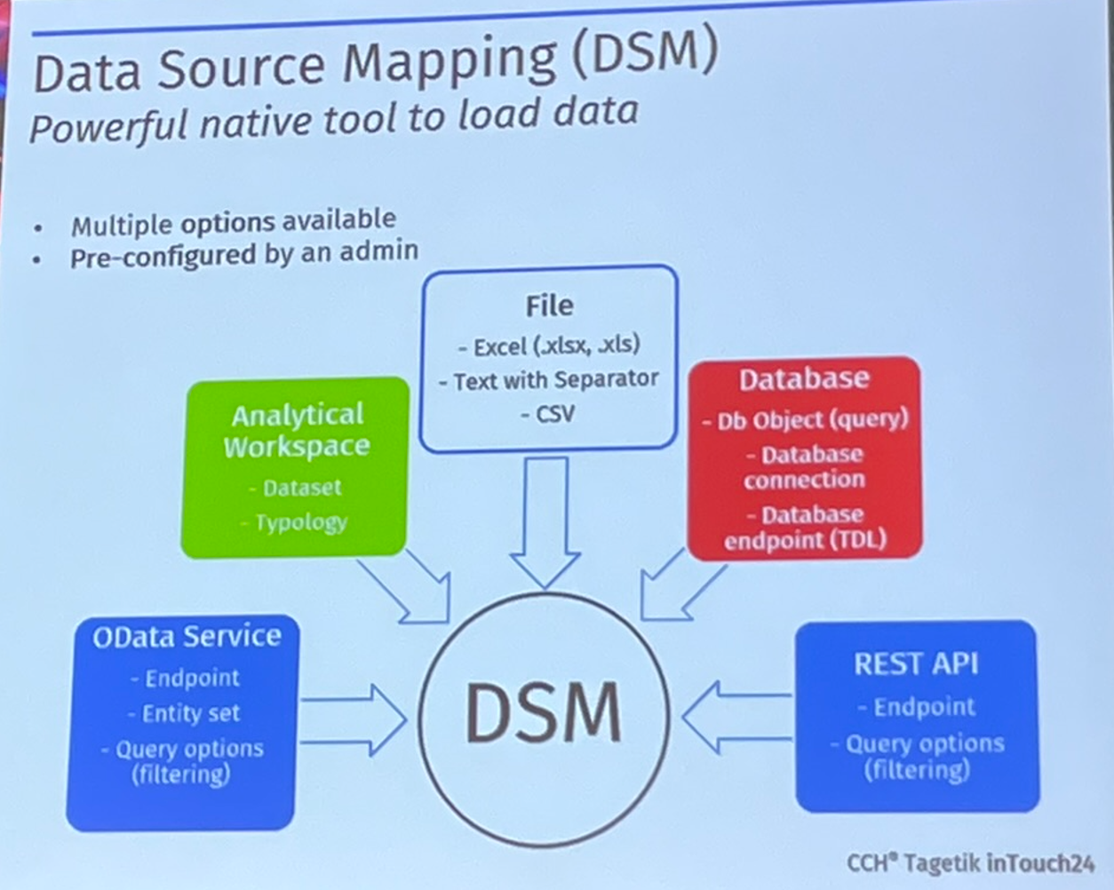
Retours sur CCH Tagetik InTouch 2024

Slide 28
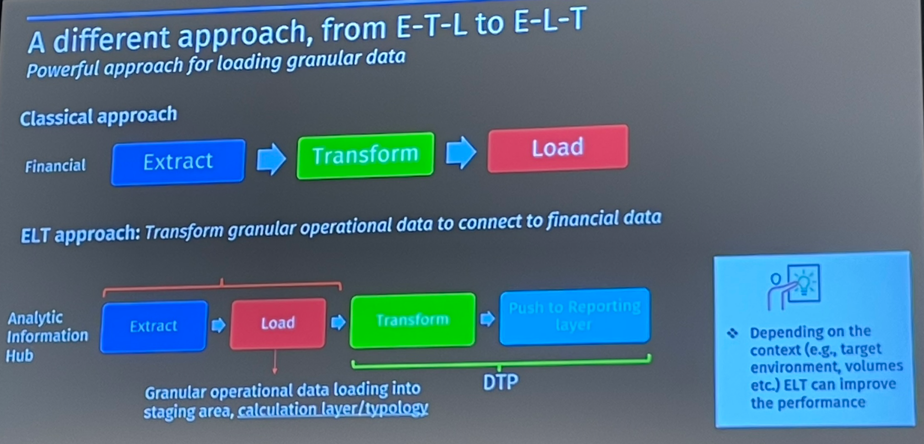
Retours sur CCH Tagetik InTouch 2024

Slide 29
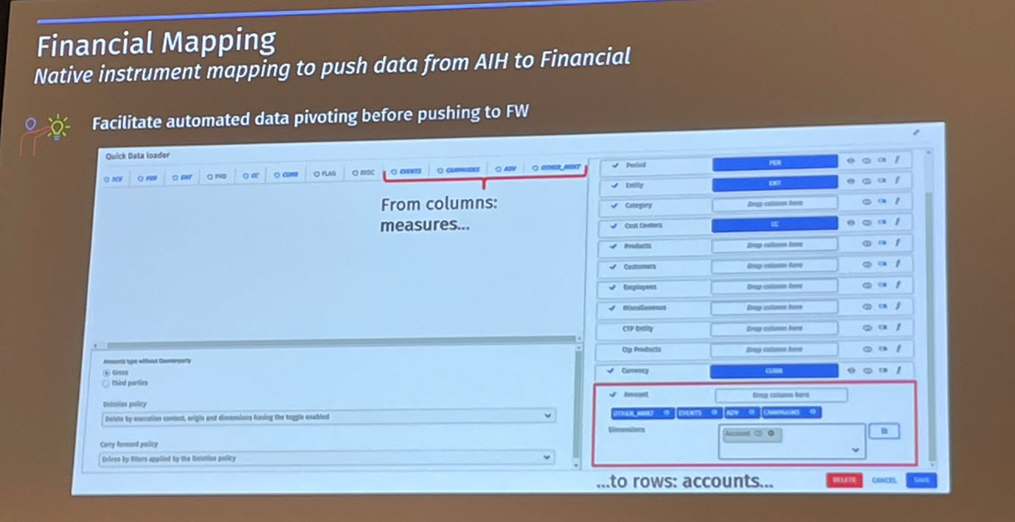
Retours sur CCH Tagetik InTouch 2024

Slide 30
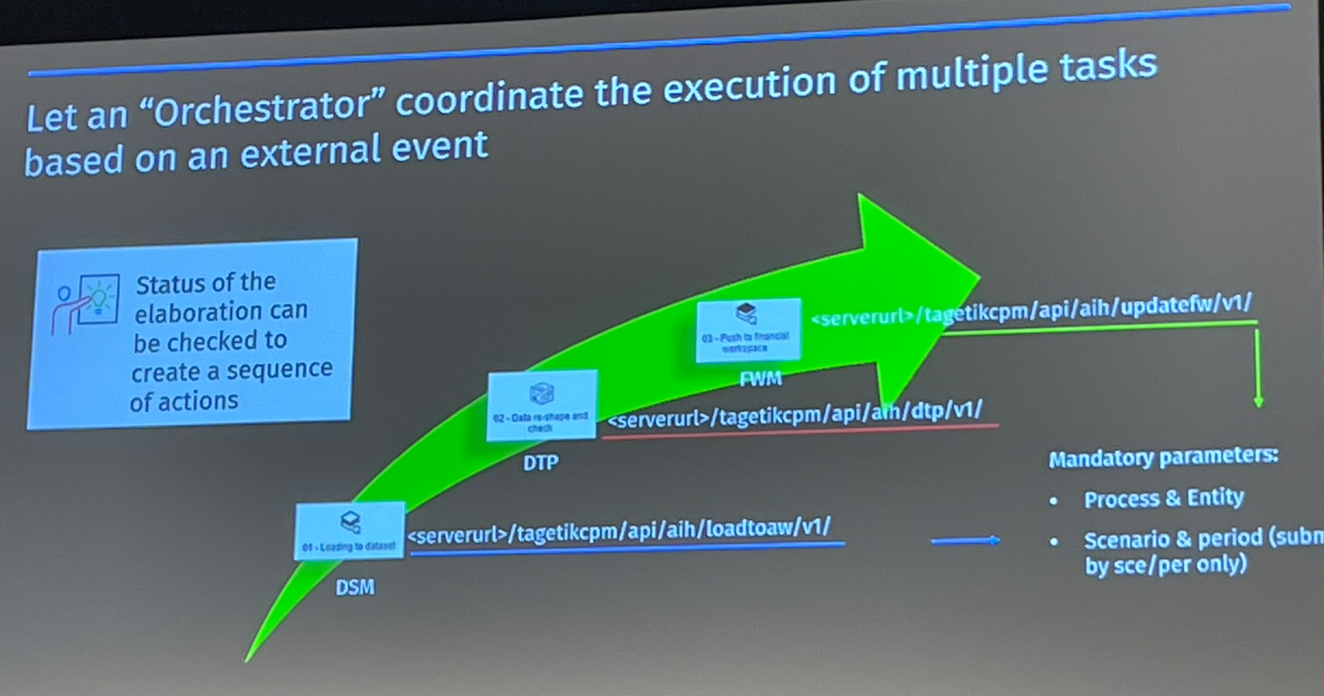
Retours sur CCH Tagetik InTouch 2024

Slide 31
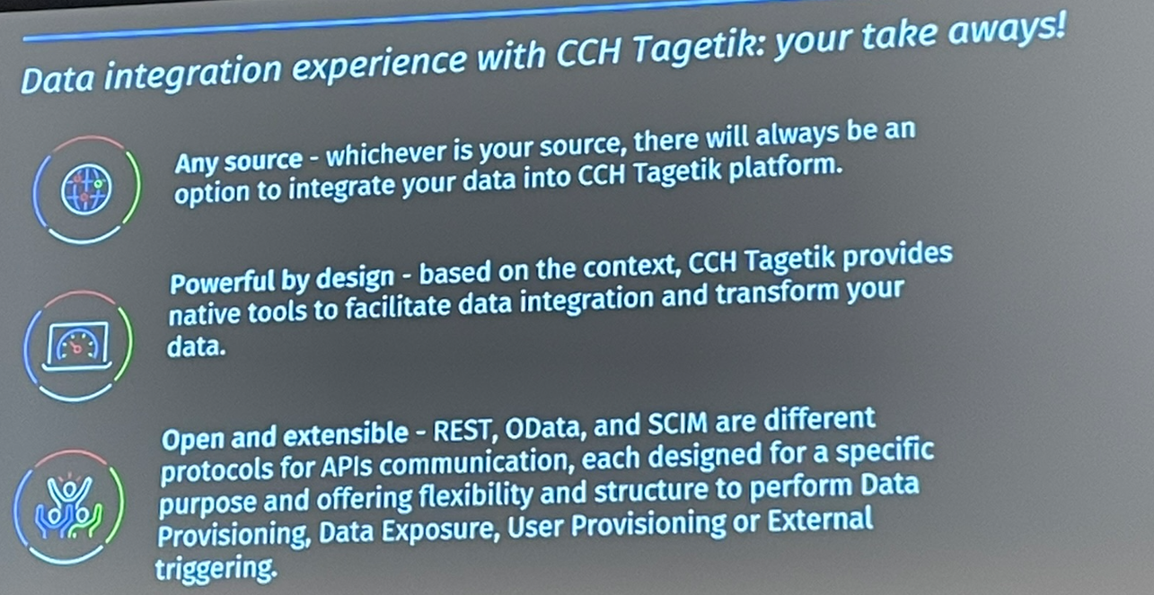
Retours sur CCH Tagetik InTouch 2024

Slide 32
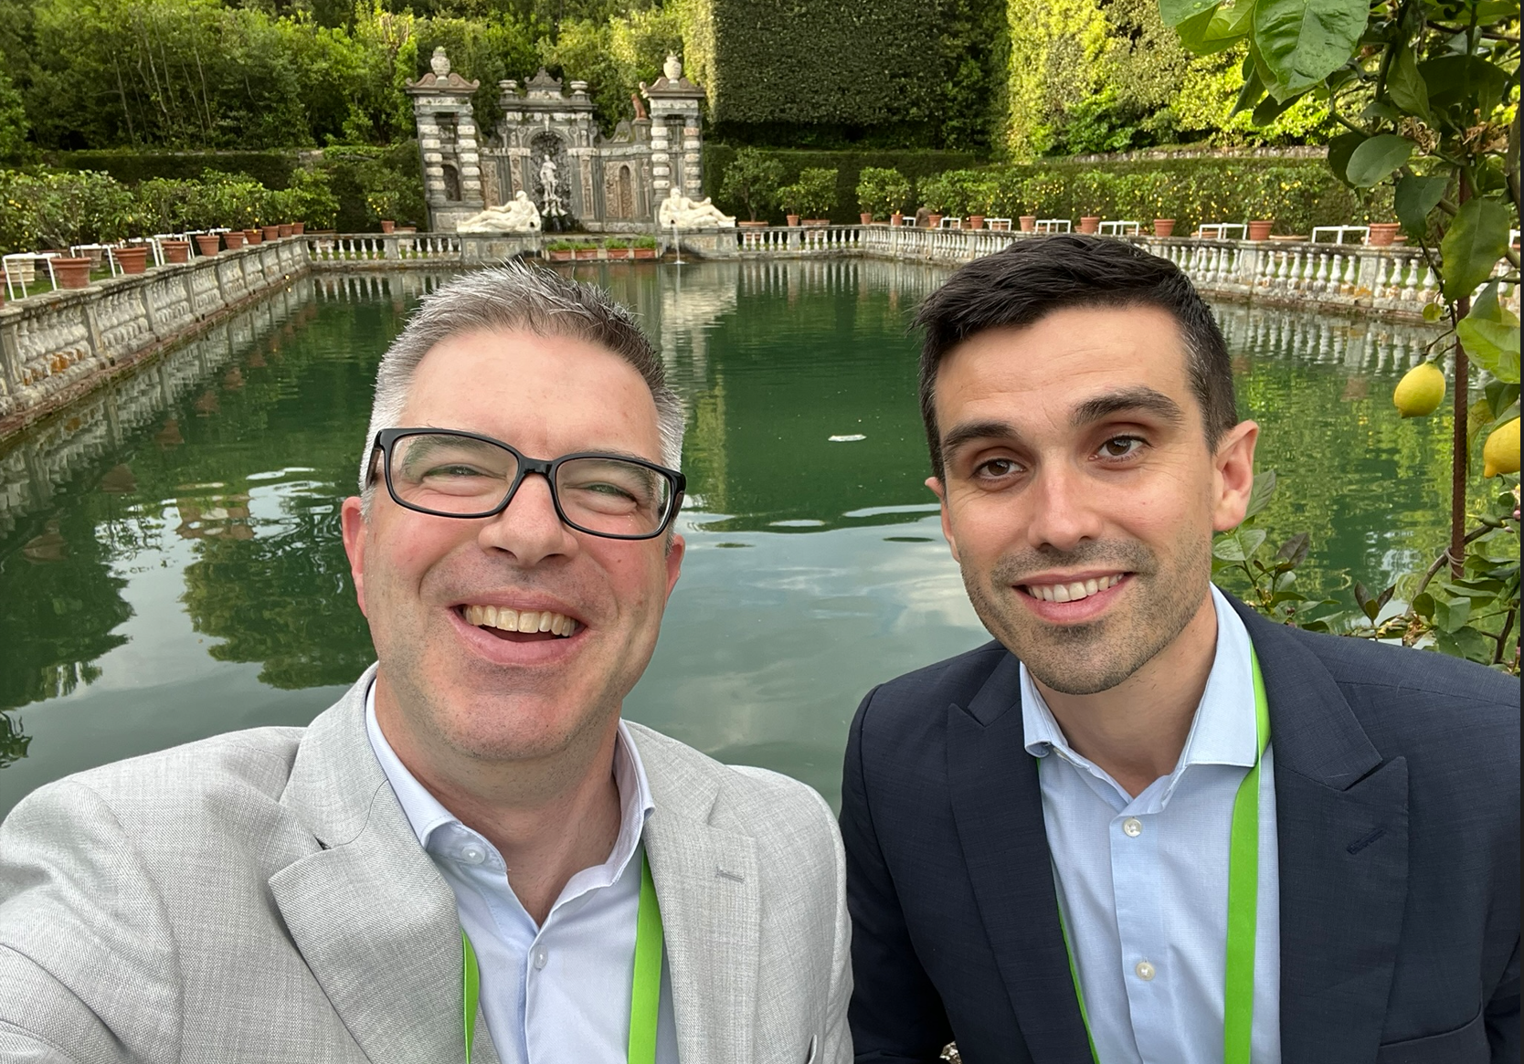
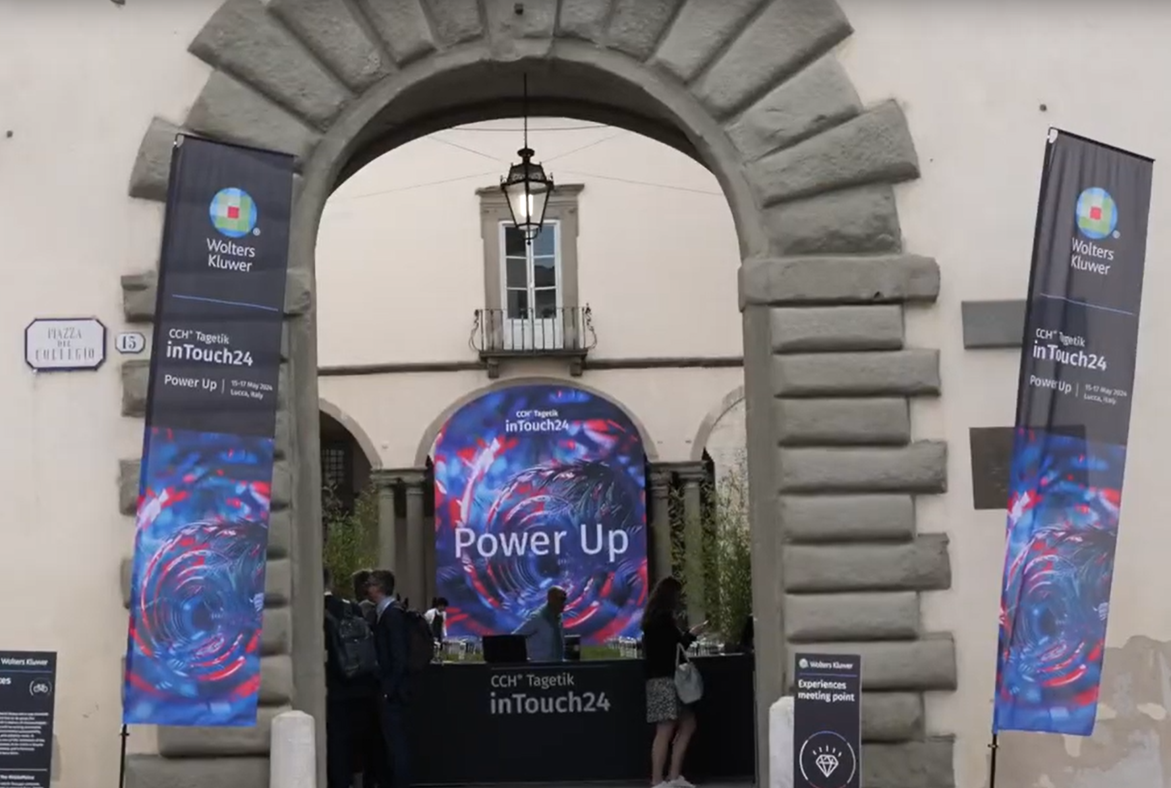
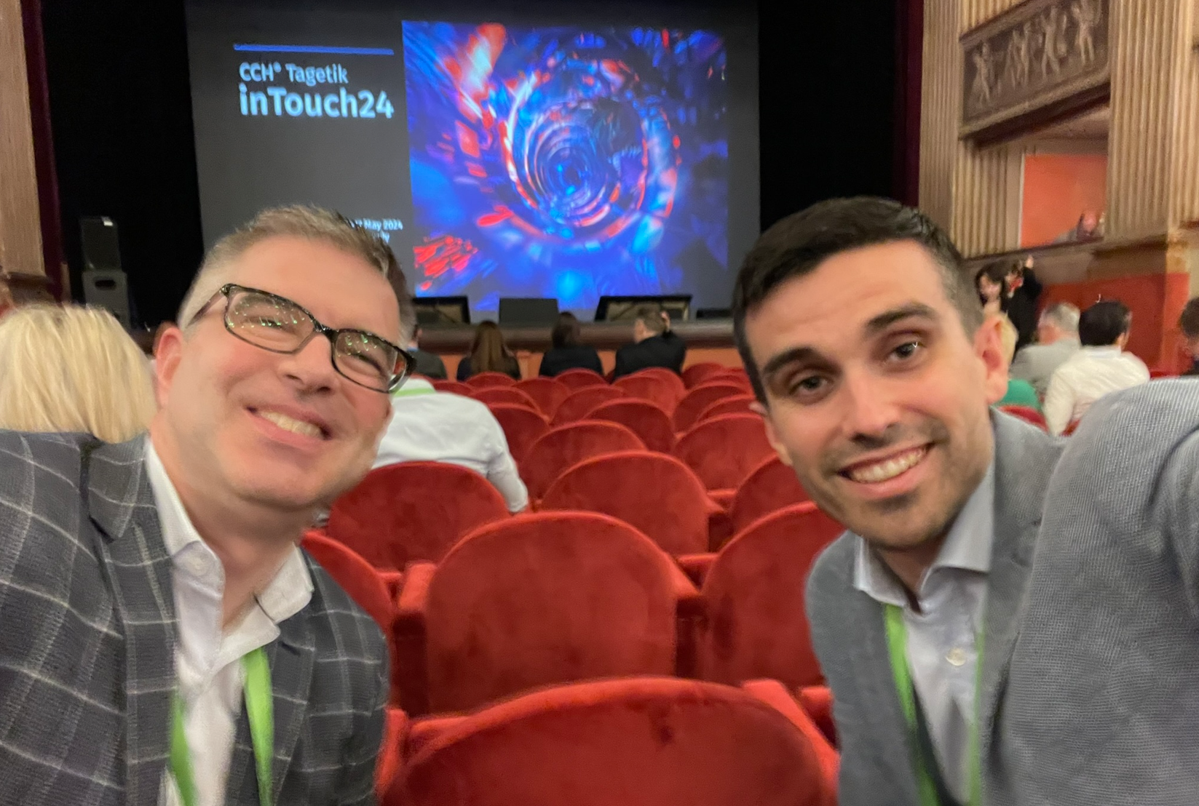
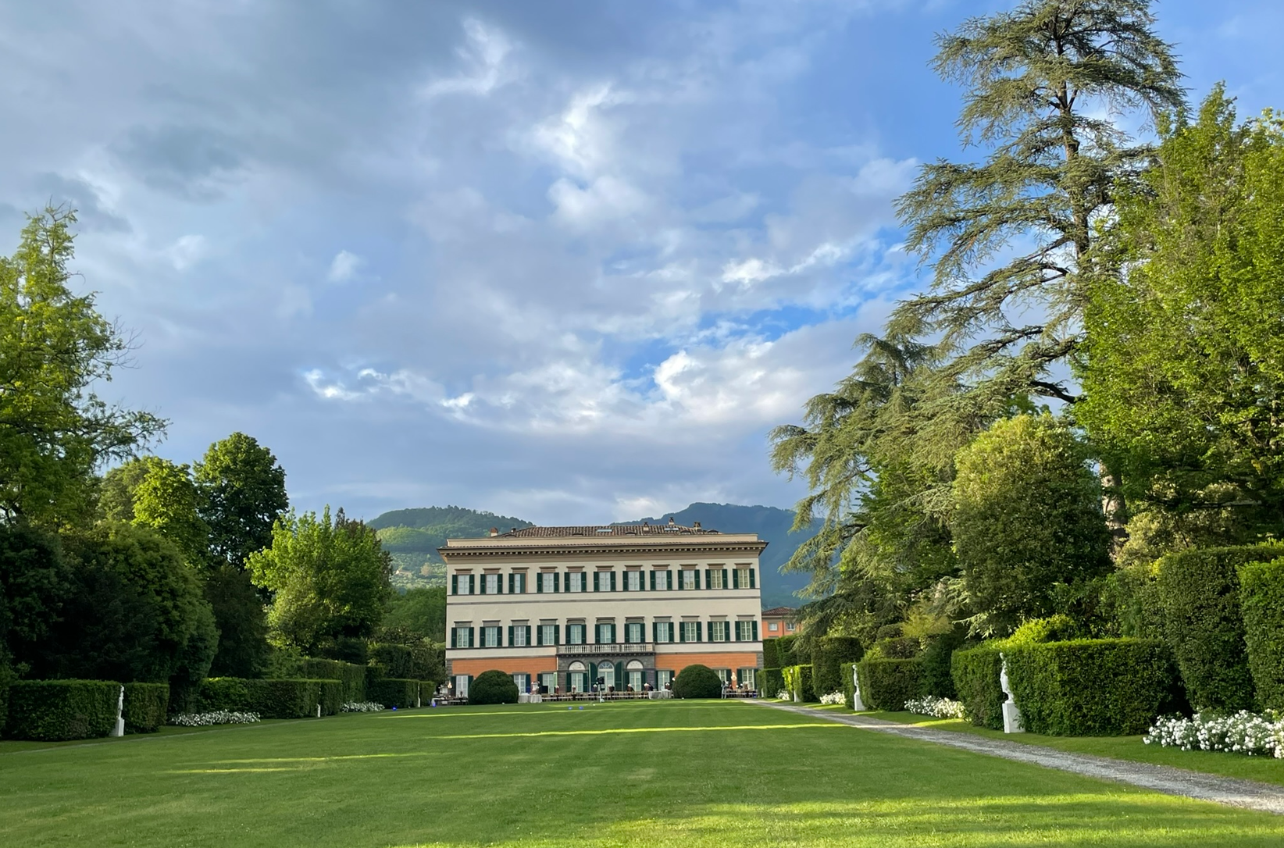
Retours sur CCH Tagetik InTouch 2024

